Slide 1
6.26
国际禁毒日
毒
全民禁 健康生活
对自己负责，对家人负责，对毒品说不！

Slide 2
目录
1
什么是新型毒品
2
常见的新型毒品种类
CONTENTS
3
毒品的巨大危害
4
青少年如何防范毒品

Slide 3
1
第
章
什么是新型毒品
什么是“新型毒品”？
新型毒品与传统毒品的区别
https://www.ypppt.com/

Slide 4
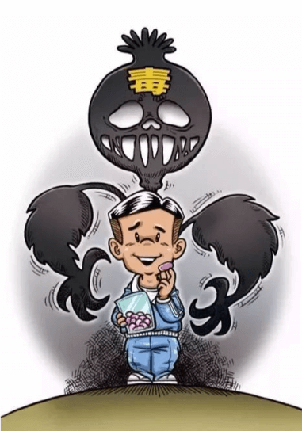
什么是“新型毒品”？
新型毒品是相对海洛因传统毒品而言，主要是指通过人工化学合成的一类毒品。
新型毒品从人们发现它的那一天起，就以一种伪善的面孔出现在我们面前。很多人错误地认为冰毒、摇头丸、K粉等新型毒品不同于海洛因等毒品，它们不是真正的毒品，只是“娱乐消遣品”，是无害的。
然而，新型毒品不但影响人们的身心健康，而且还能引发大量违法犯罪活动及多种疾病的传播流行。

Slide 5
新型毒品与传统毒品的区别
人工
合成
传统毒品
鸦片、海洛因等主要是罂粟等毒品原植物再加工的半合成类毒品。
新型毒品
大部分是通过人工化学合成类毒品，又叫“实验室毒品” 。
兴奋
致幻
传统毒品
鸦片、海洛因等对人体则主要以“镇痛”、“镇静”为主。
新型毒品
对人体主要有兴奋、抑制或致幻的作用
吸食
为主
传统毒品
海洛因等传统毒品多采用吸烟式或注射等方法吸食滥用。
新型毒品
大多为片剂或粉末，多采用口服或鼻吸式，具有较强的隐蔽性。
吸后
犯罪
一般是在吸食前犯罪，由于对毒品的强烈渴求，为了获取毒资而去杀人、抢劫、盗窃；
传统毒品
新型毒品
在吸食后会出现幻觉、极度的兴奋、抑郁等精神病症状，从而导致行为失控造成暴力犯罪。

Slide 6
2
第
章
常见的新型毒品种类
冰毒
摇头丸
K粉
其他新型毒品

Slide 7
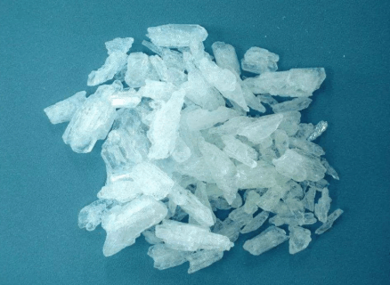
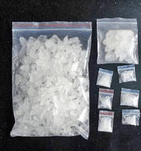
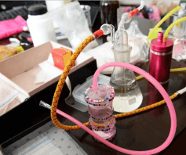
1、冰毒
冰毒是目前国际上危害最大的毒品之一，毒性剧烈。外观为纯白结晶体，晶莹剔透，故被吸毒、贩毒者称为“冰”（lce）。由于对人体的中枢神经系统具有极强的刺激作用，且毒性剧烈，又称之为“冰毒”。
滥用方式
口服、鼻吸。
吸食危害
吸食后会产生强烈的生理兴奋，能大量消耗人的体力和降低免疫功能，严重损害心脏、大脑组织甚至导致死亡。吸食成瘾者还会造成精神障碍，表现出妄想、好斗等。

Slide 8
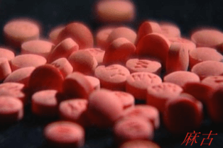
1、冰毒
小贴士
案
例
写
真
“麻古”是泰语的音译，实际是缅甸产的“冰毒片”，其主要成分是“甲基苯丙胺”和“咖啡因”。外观与摇头丸相似，通常为红色、黑色、绿色的片剂，属苯丙胺类兴奋剂，具有很强的成瘾性。
福建厦门某一居室内发生了一场激烈的枪战。警方调查发现，开枪者是两名台湾人，他们不仅合伙秘密加工制造冰毒，而且本身就是冰毒吸食者。两人吸食冰毒后产生了强烈幻觉，神志不清，怀疑被人监视，两人竟互相开枪对射了40余发子弹。

Slide 9
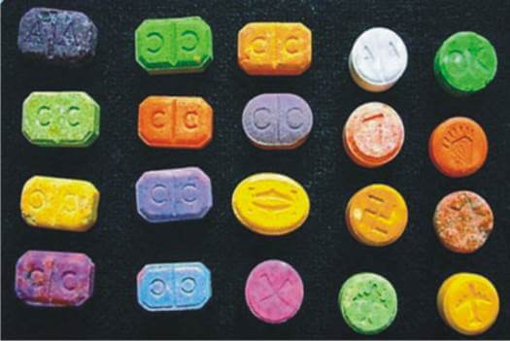
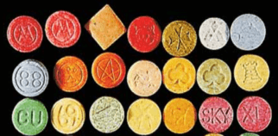
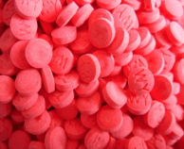
2、摇头丸
外观多呈片剂，形状多样，五颜六色。以苯丙胺类兴奋剂为主要成分，由于滥用者服用后可出现长时间难以控制随音乐剧烈摆动头部的现象，故称为摇头丸。
吸食危害
摇头丸具有兴奋和致幻双重作用，服用后表现出超乎寻常地活跃，整夜狂舞，不知疲劳。同时在幻觉作用下使人行为失控，常常引发集体淫乱、自残与攻击行为，并可诱发精神分裂症及急性心脑疾病。

Slide 10
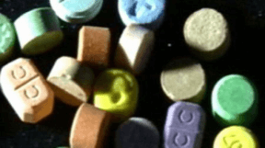
2、摇头丸
小贴士
案
例
写
真
最初在我国被称之为摇头丸的是指以MDMA、MDA等苯丙胺类兴奋剂为主要成分的丸剂，目前常被滥用的摇头丸成分更为混杂，还常含有冰毒、氯胺酮、麻黄素、咖啡因、解热镇痛药等毒品和药物，从而增强摇头丸的致幻、兴奋以及对人体的毒性作用。
一位吃过摇头丸的小姐说，药劲半个小时就会上来，先是感到浑身发热，坐着坐着就想晃动身体，你越想忍住就越想摇，不摇就会浑身冒汗，上下牙打架，莫名的兴奋会从骨子里钻出来。一女生在酒吧服下摇头丸后，摇头不止，直到呼吸困难、全身抽搐、倒地人事不省，被送进医院抢救才挽回生命。

Slide 11
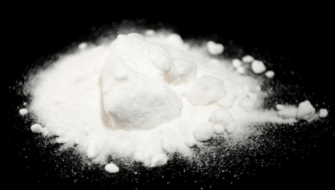
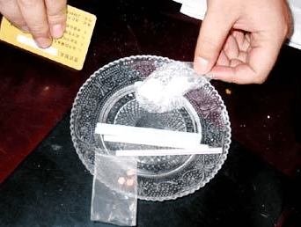
3、K粉
K粉，学名氯胺酮。静脉全麻药，有时也可用作兽用麻醉药。一般人只要足量接触二、三次即可上瘾，是一种很危险的精神药品。K粉外观上是白色结晶性粉末，无臭，易溶于水，可随意勾兑进饮料、红酒中服下。
吸食危害
K粉具有很强的依赖性，服用后会产生意识与感觉的分离状态，导致神经中毒反应、幻觉和精神分裂症状，表现为头昏、精神错乱、过度兴奋、幻觉、幻视、幻听、运动功能障碍、抑郁以及出现怪异和危险行为。同时对记忆和思维能力造成严重的损害。

Slide 12
3、K粉
小贴士
案
例
写
真
一些不法分子经常在迪吧、舞厅等娱乐场所将K粉和冰毒 、摇头丸混合一起兜售给吸毒者使用,具有兴奋和致幻的双重作用。由此导致毒品之间相互作用产生的毒性较两种毒品单独使用要严重得多（即1+1>2），很容易导致过量中毒甚至发生致命危险。目前也有发现把K粉溶于水中骗取年轻女性服用后实施性侵犯，因此也被叫做“强奸药”。
有一位18岁的女病人两年前开始吸食氯胺酮，当医护人员为她作智力测验时，发现她的智力已下降至86，与医学上对弱智所定义的70相距不远。而正常人的平均智力应该在100以上。

Slide 13
警惕，毒品的新伪装！
新型毒品一直在变换伪装，下面这些“零食”、“饮料”，别看名字好听，如果有人私下给你品偿一定要警惕！
“彩虹烟”、“迷幻蘑菇”、“神仙水”、“奶茶包”、“跳跳糖”……，好听的名字背后，是各种极具伪装性、迷惑性的新型毒品！

Slide 14
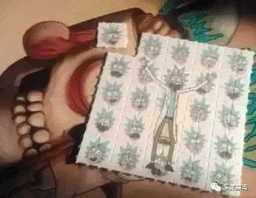
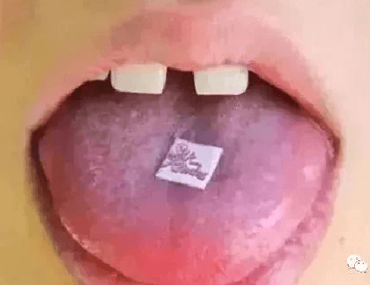
警惕这些新型毒品
卡通贴纸毒品
这是一张像贴画的新型毒品，——“LSD致幻剂”，俗称“邮票”是一种强烈的半人工致幻剂。无色无味但毒性极强，犯罪分子会将“LSD溶剂”吸附在纸上，浸泡饮料或者直接含服。
一张比指甲盖还小的纸片，但这种毒品的“威力”却是摇头丸的3倍，皮肤接触后也能被皮肤吸收，只要将这张小纸片含在口中，吸毒者会开始心跳加速、血压升高。
只需100微克（相当于一粒沙子1/10的重量），就足以让人在视觉、听觉和记忆上产生幻觉，并出现急性精神分裂，造成极大的心理落差。

Slide 15
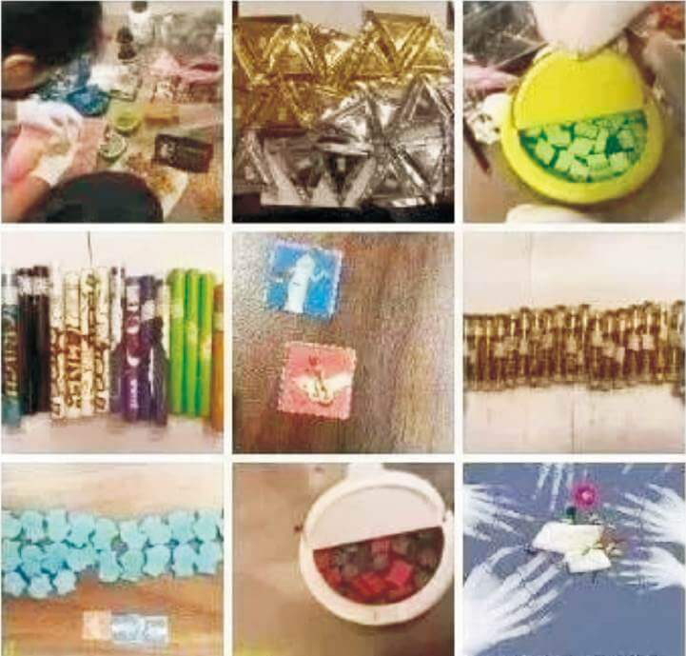
警惕这些新型毒品
色彩鲜艳的“糖果”
近日，一种新型毒品“糖果”被海关查获，色彩鲜艳、包装花哨的外表下却是摇头丸！！！

Slide 16
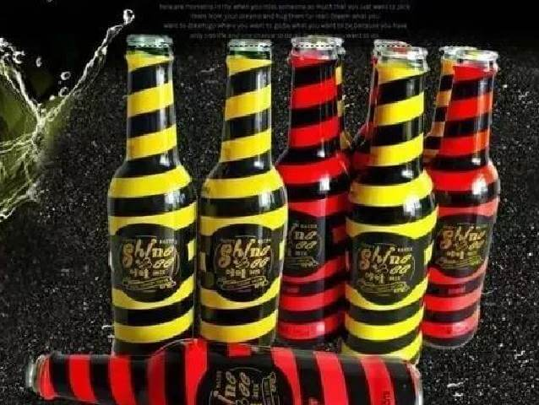
警惕这些新型毒品
KTV里的“潮流饮品”
央视新闻就曾报道过一款在KTV售卖的“潮流饮品”，这其实是一款含有γ-羟基丁酸的新型毒品。它无色无味，喝下可能会丧失记忆，失去意识，甚至昏迷死亡。

Slide 17
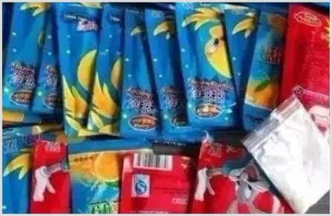
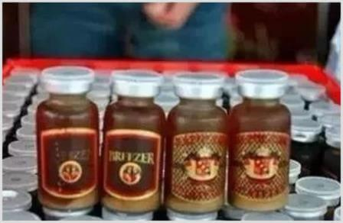
警惕这些新型毒品
跳跳糖
神仙水
遇水即溶，与各种饮品混合后口味都不发生变化。毒劲很强，喝一次两天大脑都会处于兴奋当中。
成分复杂，是冰毒等多种毒品的混合物。还有法拉利水、美人水等名字。

Slide 18
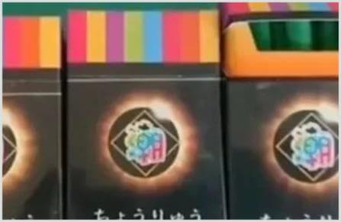
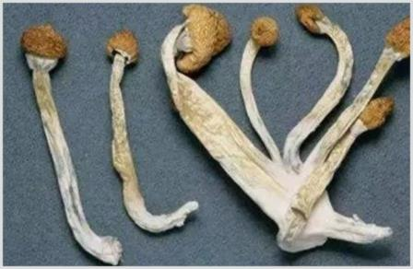
警惕这些新型毒品
彩虹烟
迷幻磨菇
外形和平日看到的香烟很像，混杂的毒品成分不明。人在吸食彩虹烟的时候会产生彩色斑斓的烟雾，甚至还自带香气。
外形如黄色的“干蘑菇”，由一种含毒性的菌类植物“毒蝇伞”制成，人吸食后会产生强烈的幻觉。

Slide 19
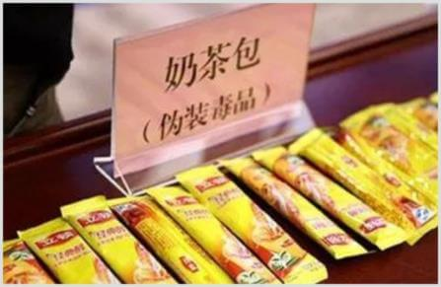
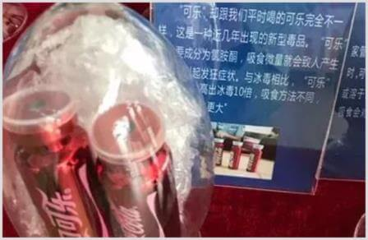
警惕这些新型毒品
奶茶包
可乐
外表与正常的咖啡、奶茶相似，开水调和即可食用。实际上多为冰毒和K粉混合而成。对人体危害极大。
主要成分为氯胺酮，吸食微量就会致人产生幻觉，引起发狂症状。市场售价高出冰毒10倍，对人体危害也更大。
Notes:
https://www.ypppt.com/

Slide 20
3
第
章
吸毒的巨大危害
吸毒对身体伤害巨大
吸毒祸害家庭
吸毒祸害社会
吸毒、贩毒是违法行为

Slide 21
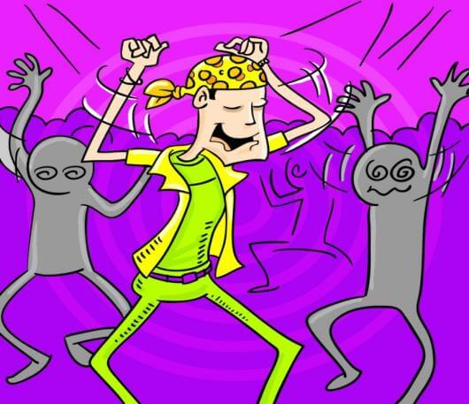
一、吸毒对身体伤害巨大
精神依赖
新型毒品的身体依赖性虽然不如海洛因等传统毒品明显，但精神依赖性很强，极易上瘾。

Slide 22
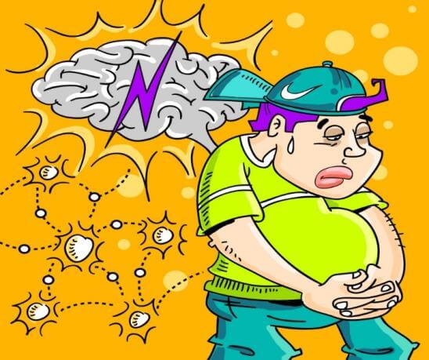
一、吸毒对身体伤害巨大
损伤大脑
会对大脑神经细胞产生直接的损害作用，导致神经细胞变性、坏死，出现急慢性精神障碍。

Slide 23
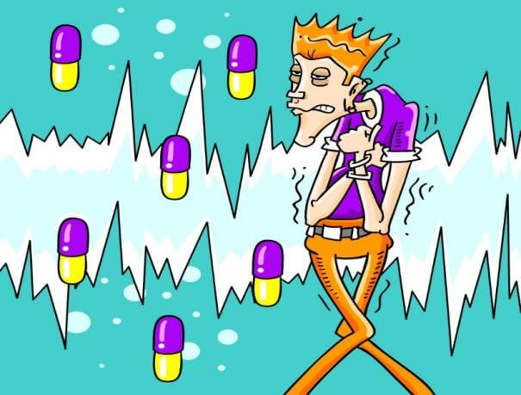
一、吸毒对身体伤害巨大
损害肌体
导致吸食者骨骼肌痉挛、恶性高热、脑血管损害、肾功能严重损伤、急性心肌缺血、心肌病和心律失常……

Slide 24
一、吸毒对身体伤害巨大
影响寿命
据有关部门统计，吸毒者多数短命，一般寿命不超过四十岁。

Slide 25
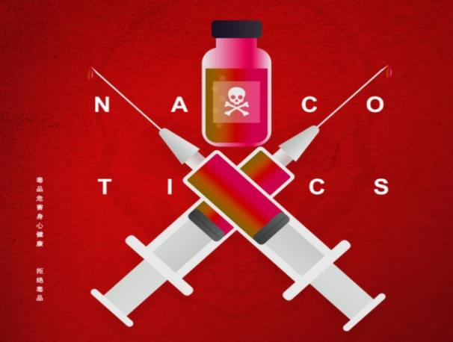
一、吸毒对身体伤害巨大
助长传染病
吸毒还会造成乙型肝炎、丙型肝炎、性病的传播等公共卫生问题，其中最严重的是艾滋病的感染和传播。

Slide 26
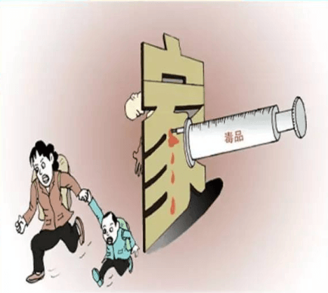
二、吸毒祸害家庭
“一人吸毒，全家遭殃”
耗费大量钱财
吸毒的高额支出，使一些原本富裕的家庭维持不了多久就债台高筑，到了一定程度必然要靠变卖家产换取毒品，致使家徒四壁。
导致家庭破裂
吸毒成瘾后，吸毒者会变得十分自私且不诚实，性格变得烦躁易怒，他们淡漠了对配偶的关心体贴、淡漠了对家庭的责任和对子女的教育，容易导致幸福美满家庭的破裂。
贻害后代
生活在吸毒者家庭中的孩子缺少家庭关爱，常伴有不健康的心理，行为往往具有攻击性和反抗性。这样的孩子易走上违法犯罪的道路。

Slide 27
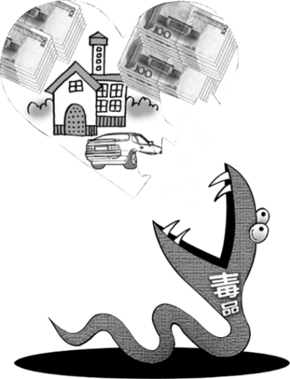
三、吸毒危害社会
吸毒吞噬社会巨额财富，危及国家经济
吸毒严重败坏社会风气
吸毒诱发多种犯罪，影响社会安定
吸毒严重危害年轻一代
严重破坏生态环境

Slide 28
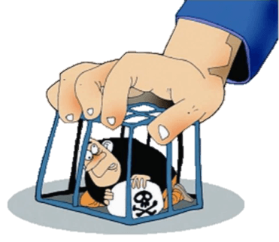
四、吸毒、贩毒是违法行为
吸毒违法
吸食、注射毒品处十日以上十五日以下拘留，可以并处二千元以下罚款。
种毒必究
非法种植罂粟不满五百株或其他少量毒品原植物的处十日以上十五日以下拘留，可以并处三千元以下罚款。
种植罂粟五百株以上不满三千株或者其它毒品原植物数量较大的。经公安机关处理后又种植的、抗拒铲除的处五年以下有期徒刑、拘役或者管制，并处罚金。
贩毒严惩
走私、贩卖、运输、制造毒品，无论数量多少，都应当追究刑事责任，予以刑事处罚。走私、运输、贩卖、制造鸦片一千克以上的、海洛因或者甲基苯丙胺五十克以上或者其它毒品数量大的处十五年有期徒刑、无期徒刑或者死刑，并处没收财产。

Slide 29
4
第
章
青少年如何防范毒品
如何识别吸毒人员
如何防范毒品
青少年“自卫防毒”术

Slide 30
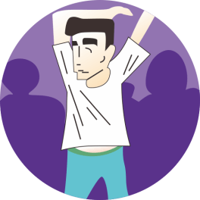
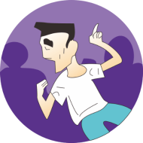
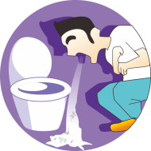
如何识别吸毒人员
幻听、幻觉妄想、言语不清楚
出汗、健谈、兴奋异常
机械性的反复相似的动作
步态不稳、反应迟钝
头晕和呕吐

Slide 31
如何防范毒品
在毒品问题上，你正面临生与死的抉择。控制好奇心，决不因为好奇以身试毒！

Slide 32
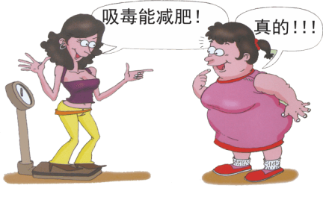
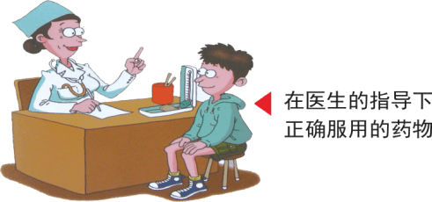
如何防范毒品
不要相信毒品可以治病、可以减肥等谎言，有病一定要去看医生，在医生的指导下服用药物。

Slide 33
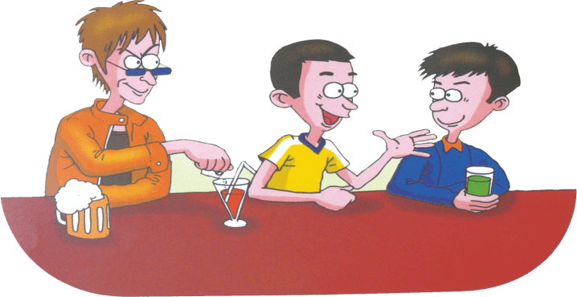
如何防范毒品
坚决不与吸毒者交友，不喝陌生人的饮料，去酒吧等娱乐场所要高度警惕自己的饮料，以防被人下药。

Slide 34
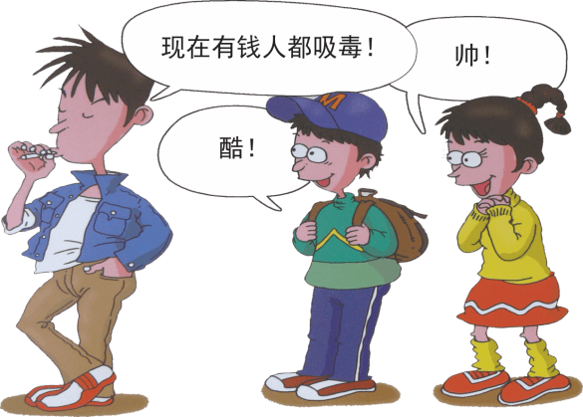
如何防范毒品
不要盲从“吸毒是时髦，是有钱人的标志”这种极其荒唐的错误观念。

Slide 35
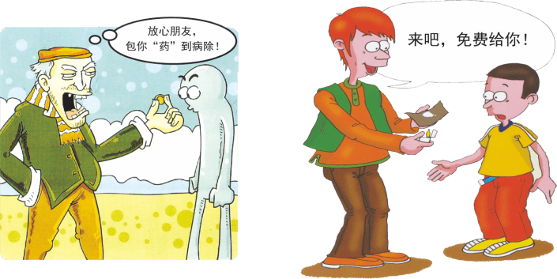
如何防范毒品
不要接受了毒贩子或其他吸毒人员“免费”提供的毒品，一旦上瘾，你就会很难摆脱他们的控制。

Slide 36
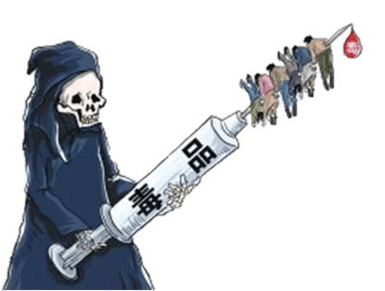
青少年“自卫防毒”术
1、不要进入治安复杂的场所。
2、有警觉戒备意识，对诱惑提高警惕，采取坚决拒绝的态度，不轻信谎言。如，不轻易和陌生人搭讪，不接受陌生人提供的香烟和饮料；出入娱乐场所，尽量少喝里面提供的饮料，不随便离开座位，离开座位时最好有人看守饮料、食物等。
3、不要盲目攀比，盲目追求时尚。
4、不要滥用药品（减肥药、兴奋药、镇静药等）。
5、一旦遇到无法排解的事端，首先要设法寻找正确的途径去解决，而不能沉溺其中，自暴自弃，更不能借毒解愁。

Slide 37
6.26
国际禁毒日
课程完毕 谢谢大家
愿大家都有健康美好的人生

Slide 38
更多精品PPT资源尽在—优品PPT！
www.ypppt.com
PPT模板下载：www.ypppt.com/moban/ 节日PPT模板：www.ypppt.com/jieri/
PPT背景图片：www.ypppt.com/beijing/ PPT图表下载：www.ypppt.com/tubiao/
PPT素材下载： www.ypppt.com/sucai/ PPT教程下载：www.ypppt.com/jiaocheng/
字体下载：www.ypppt.com/ziti/ 绘本故事PPT：www.ypppt.com/gushi/
PPT课件：www.ypppt.com/kejian/
Notes:
模板来自于 优品PPT https://www.ypppt.com/

